Slide 1
MBTI App - 웹프로그래밍
2015111484 컴퓨터학과 이예린

Slide 2
1 /
주제
주제
‘MBIT 란?’
MBTI는 Myers-Briggs Type Indicator의 머리글자만 딴 것으로 C.G.Jung의 성격유형 이론을 근거로 Catharine C.Briggs와 그의 딸Isabel Briggs Myers, 그리고 손자인 Peter Myers에 이르기까지 무려 3대에 걸쳐 70여년 동안 계속적으로 연구 개발 한 인간이해를 위한 성격유형 검사이다. MBTI 검사지는 E(외향)-I(내 향), S(감각)-N(직관), T(사고)-F(감정), J(판단)-P(인식) 중 각 개인이 선호하는 네 가지 선호지표를 알파벳으로 표시하여 (예:ISTJ) 결과프로파일에 제시된다. 그러므로 MBTI의 성격유형은 16가지 유형으로 나타날 수 있다.

Slide 3
2 /
앱 소개
앱 소개
‘이해, 편의성’
MBTI검사를 통해 나 자신의 성향을 이해하고
복잡한 MBTI의 성향 종류를 검색을 통해 편리하게 이용할 수 있다.
뿐만 아니라 MBTI의 결과를 내부적으로 계산을 해주어 제공하기 때문에 기존 오프라인 설문지로 검사하고 스스로 연산까지 해야하는 불편함을 줄여준다.

Slide 4
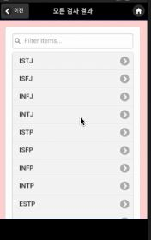
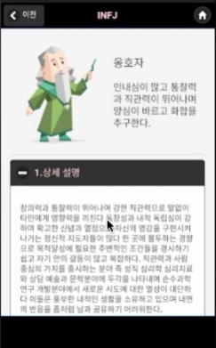
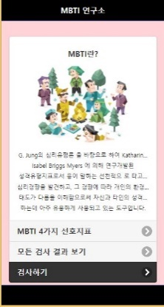
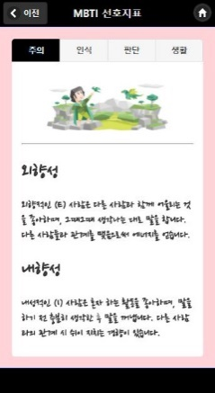
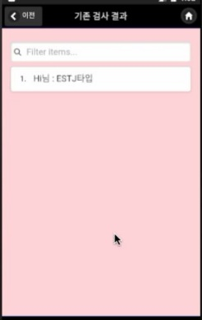
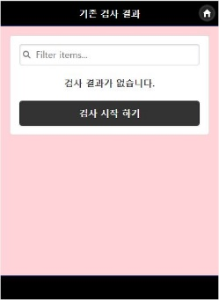
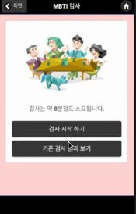
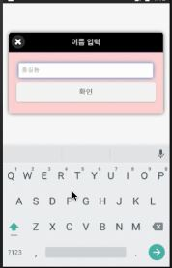
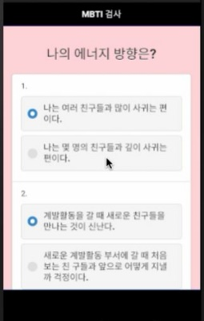
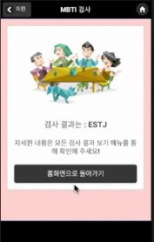
2 /
앱 구성 flow
②
③
공통적으로 사용된 기능
-태마
-고정 화면 툴바(헤더, 푸터)
-오른쪽 홈화면으로 가기 아이콘 버튼
①
④
⑦
⑥
⑤
⑧
⑨
⑩

Slide 5
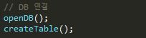
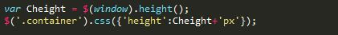
3 /
앱 구성
<문서 시작 시 기능> jQuery(document).ready();
1. DB 생성 : 함수는 파일에 기술되어 있습니다.
2. data-role=“content”에 배경색을 넣기 위한 높이 지정
3. 제이스에서 읽어온 리스트항목에 리스너 연결(모든 결과 페이지)
나머지 리스너와 함수들은 앱의 상세한 뷰 설명에서 설명

Slide 6
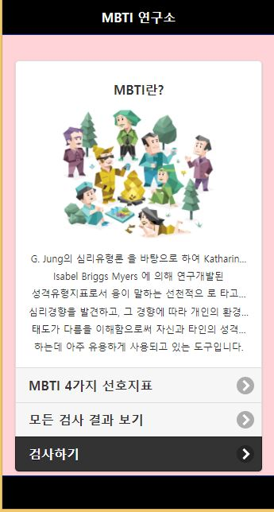
3 /
① 메인 화면
앱 구성
설명 : 첫화면으로 MBTI의 간단한 소개와
버튼들이 리스트뷰로 구성되어
있다.
사용된 기능
-여러줄 리스트 뷰(ul p)
-연결 리스트 뷰(ul a)
-인셋 리스트 뷰(data-inset)

Slide 7
3 /
② 모든 검사 결과 화면
앱 구성
설명 : MBTI의 16가지 모든 검사 결과를
검색해 볼 수 있는 화면으로 관심 항목
을 선택하면 해당하는 상세정보창으로
넘어간다.
사용된 기능
-$.getJSON()메소드의 JSON 형식 데이터
가져와 리스트에 표현
-리스트 필터 기능(data-filter)
-연결 리스트 뷰(ul a)

Slide 8
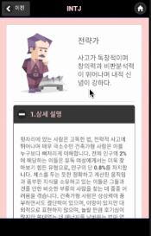
3 /
③ 상세 검사 결과 화면
앱 구성
설명 : MBTI의 16가지 모든 검사 결과중
한가지의 결과의 설명, 특성, 개발할 점
관련인물 정보를 알려준다. 사용자가
보기 좋도록 그룹 접이식 패널을 이용
하였다.
사용된 기능
- $.getJSON()메소드의 JSON 형식 데이터
가져와 표현
- 그룹 접이식 패널(collapsible)
- 이미지와 설명, 패널을 분리하기 위한
fieldcontain

Slide 9

3 /
④ 상세 검사 결과 화면
앱 구성
설명 : MBTI의 주의, 인식, 판단, 생활 총
4가지 선호지표 정보를 탭바를 이용해
제공한다.
사용된 기능
- 페이지 탭 기능(tabs, navbar)
- 탭이 눌려졌을 시 상태 유지(ui-btn-active)
- 구글 웹폰트 사용

Slide 10
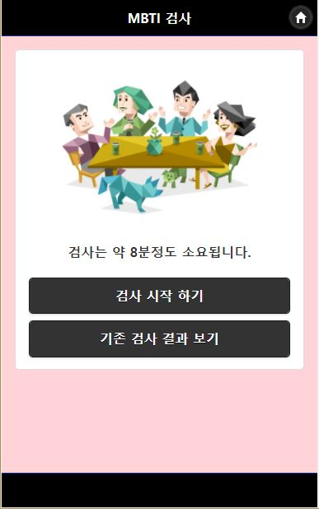
3 /
⑤ 검사 준비 화면
앱 구성
설명 : MBTI 검사를 하기 전 기존에 검사를
진행하였다면 검사 기록을 열람할 수
있는 버튼과 새로운 검사를 받을 수
있는 버튼을 제공한다.
사용된 기능
- 버튼(button)
- 콘텐츠 레이아웃(ui-body-a)

Slide 11
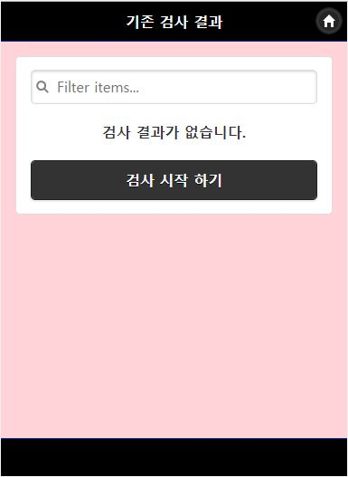
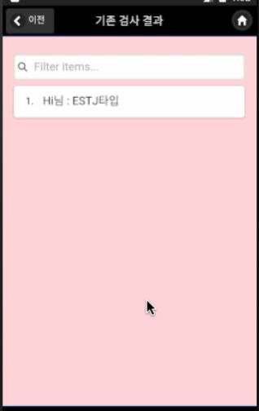
3 /
⑥⑦기존 검사 결과
앱 구성
설명 : 기존 검사 기록을 볼 수 있는 창으로
데이터베이스에 저장된 기록을 순서
리스트 뷰 형태로 보여지고 검색도
가능하다. 데이터베이스에 기록이
없다면 ‘검사 결과가 없습니다＇문구
와 검사하기 버튼이 표시된다.
사용된 기능
- 웹 데이터베이스
- 리스트 필터(data-filter)
- 순서리스트 뷰(ol)
- 버튼(button)
- a태그와 설명태그를 없애기 위한 DOM
트리 엘리먼트 조작 메소드 이용

Slide 12
3 /
⑧ 이름 입력 다이얼로그
앱 구성
설명 : 검사 시작 하기 버튼을 눌렀을 때 나타
나는 다이얼로그로 시작 전 데이터
베이스에 저장할 사용자의 이름을
받는다.
사용된 기능
- 다이얼로그(dialog)
- 폼태그 ( input : 입력된 이름은 제이쿼리
변수에 임시 저장한다. )
- 폼태그 안 플레이스홀더 제공
-확인 버튼(button)

Slide 13
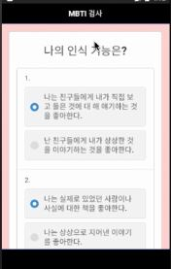
3 /
⑨ 검사 페이지
앱 구성
설명 : 4가지 분류로 각 9문제씩 총 36문제가 주어진다. 각 문제는
ajax-test.json 파일에 저장되어 있다. 맨 밑 다음 버튼을
누르게 되면 제이쿼리 내에서 페이지 번호가 증가되며 그
페이지에 맞는 문제를 가져와 보여준다.
(코드의 중복을 방지하고자 총 4가지 페이지 로 이루어진
검사지는 하나의 page로 제이쿼리와 ajax를 통해 해결하였다.)
페이지를 넘길 때 각 항목의 체크된 갯수를 제이쿼리 내의
변수에 저장하여 검사를 완료했을 시 결과에 맞는 연산을
수행한다.
사용된 기능
- $.getJSON()메소드로 문제 데이터 가져오기
- 폼태그 : radio버튼(radio) , 체크 값 확인(val(), 속성
조작 함수)
- 순서 리스트 뷰(ol)
- 다음 버튼을 눌렀을 때 화면을 맨 위로 올려주기 위한
사용자 정의 효과(animate)

Slide 14
3 /
⑩ 검사 완료 페이지
앱 구성
설명 : 검사 완료 화면으로 검사 결과가 계산되어 보여
지고 동시에 데이터베이스에 넣어준다.
사용된 기능
- 콘텐츠 레이아웃(ui-body-a)
- 결과 연산
- 이름과 결과를 데이터 베이스에 넣어주기
- 기존 결과를 보여주는 list에 항목 추가 (append)

Slide 15
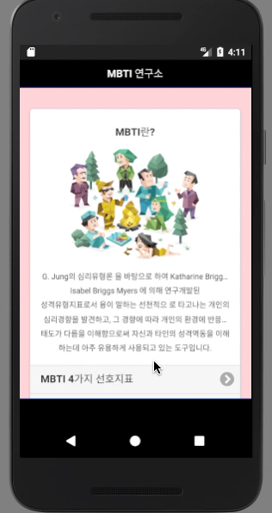
4 /
앱 구동
앱 구동 영상

Slide 16
주제
감사합니다!

